Slide 1
Die Kalkalpen

Slide 2
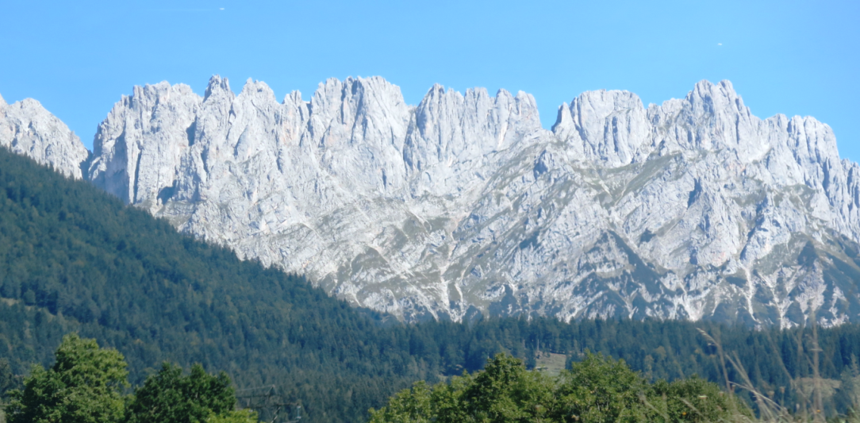
Die nördlichen und südlichen
Kalkalpen
Gipfel
meist unbewaldet
Kalkstein
wasserlösliches Gestein
schroffe und steile Felsen

Slide 3
Hinweise zum Einsatz
Das Tafelbild bezieht sich auf das Thema „Tourismus – Beispiel: Alpen“ auf den Seiten 18 und 19 im Schulbuch unterwegs 3.
Es kann als Erweiterung dienen.
Wir wünschen Ihnen einen erfolgreichen Unterricht!
Impressum
© Österreichischer Bundesverlag Schulbuch GmbH & Co. KG, Wien 2025
Foto: © Gabriela Swoboda-Asmera, Wien
Gestaltung: Julian Wildauer
Alle Rechte vorbehalten.
www.oebv.at
Das Werk und seine Teile sind urheberrechtlich geschützt. Der Verlag gewährt das Recht des Downloads und des Einsatzes im Unterricht. Das Herauslösen, Kopieren und Bearbeiten von Daten jeder Art ist untersagt. Das Ausdrucken und Anfertigen von Kopien ist ausschließlich für den eigenen Unterrichts-gebrauch gestattet. Urhebervermerke, Seriennummern sowie sonstige der Programmidentifikation dienende Merkmale dürfen nicht entfernt oder geändert werden. Weder das Werk noch seine Teile dürfen in ein Netzwerk gestellt oder über das Internet weiter verbreitet oder veräußert werden.
Jede Nutzung in anderen als den genannten Fällen bedarf der vorherigen schriftlichen Einwilligung des Verlages.

